Slide 1
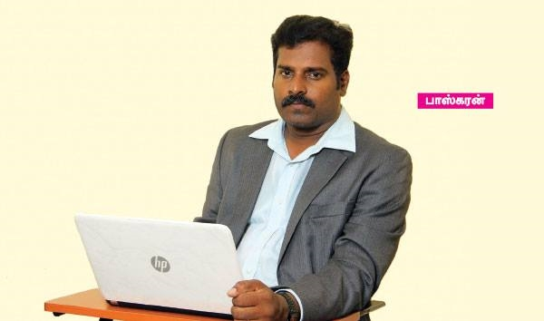
புதுச்சேரி வளர்ச்சிக் கட்சி (Puducherry Development Party)
சவால்களும், சாதனைகளும்

Slide 2
சவால்களும், சாதனைகளும்
புதுவையில் கடந்த 15 வருடங்களாக பெண் சட்டமன்ற உறுப்பினர்கள் இல்லாததைக் கண்டித்து 30 தொகுதிகளிலும் பெண்களைக் களமிறக்கத் திட்டமிட்டது.
முதற்கட்டமாக 10 வேட்பாளர்களை அறிவித்தது.
2016, மார்ச் 8 ஆம் தேதியன்று தேர்தல் அறிக்கை வெளியிட்டது. நமது தேர்தல் அறிக்கையின் பல அம்சங்களை இதரக் கட்சிகளும் தங்கள் அறிக்கையில் பின்னர் தெரிவித்தன. உதாரணமாக கிரிக்கெட் ஸ்டேடியம், புதுச்சேரி – காரைக்கால் கடல்வழி இணைப்பு, இலவச வைஃபை, கிராமம்தோறும் பூங்காக்கள், முதியோருக்கு வீடுதேடி மருத்துவம் ஆகியவை.

Slide 3
சவால்களும், சாதனைகளும்
பல்வேறு அரசியல், சமூகக் காரணங்களால் பு.வ.க. கடந்த சட்டமன்றத் தேர்தலில் போட்டியிடாமல் புறக்கணித்தது.
ஆனாலும், தொடர்ச்சியாக கிராமம் கிராமமாகச் சென்று மக்களைச் சந்தித்து பிரச்சாரங்கள் மேற்கொண்டோம்.
பெண்களை அதிகமாக முன்னிறுத்தச் சொல்லி அனைத்துக் கட்சித் தலைவர்களுக்கும் கடிதம் எழுதினோம்.
தேர்தலில் பெண்களுக்கு வாய்ப்பு அளிக்காதது அவர்களுக்கு இழைக்கப்படும் அரசியல் அநீதி என்று மக்களுக்கும், இதரக் கட்சிகளுக்கும் எடுத்துரைத்தோம்.
இன்று நான்கு பெண் எம்.எல்.ஏ.க்கள் நம் சட்டமன்றத்தில் நுழைந்திருப்பது மகிழ்ச்சியளிக்கிறது.

Slide 4
சமூகப் பணிகள்
அரசியல் என்றால் சமூக சேவை என்ற அடிப்படையில் செயல்படுகிறோம்.
பல்வேறுதரப்பட்ட மக்களின் புகார்களை உரியத் துறை அதிகாரிகளுக்கு எடுத்துச்சென்று தீர்த்துக்கொண்டிருக்கிறோம்.

